Slide 1

Camp Portal
Информационная система управления детским оздоровительным лагерем

Slide 2
ЦЕЛИ И ФОРМАТ ПРОЕКТА
Основные цели
Разработка учебного веб-проекта (MVP)
Автоматизация учета детей и сотрудников
Организация системы мероприятий и отчетов
Реализация безопасной авторизации

Slide 3






ТЕХНОЛОГИЧЕСКИЙ СТЕК
Backend
Frontend
Security
Python 3.12, FastAPI, SQLAlchemy, PostgreSQL, Uvicorn.
JS, HTML, CSS.
JWT (Bearer token), Pydantic validation.

Slide 4

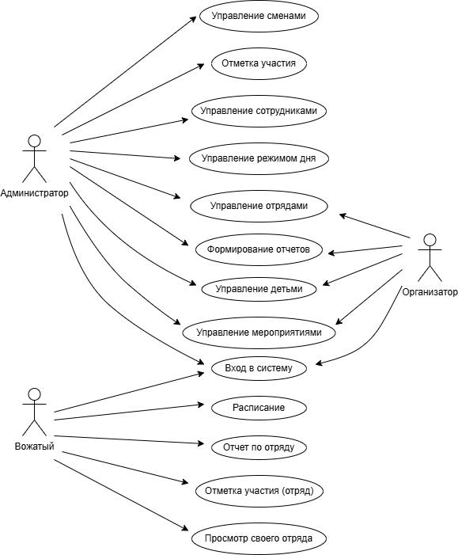
ВАРИАНТЫ ИСПОЛЬЗОВАНИЯ
Ролевая модель
Система поддерживает три ключевые роли:
Администратор: полное управление сменами и персоналом.
Организатор: работа с мероприятиями и детьми.
Вожатый: отчетность по отрядам и расписание.

Slide 5
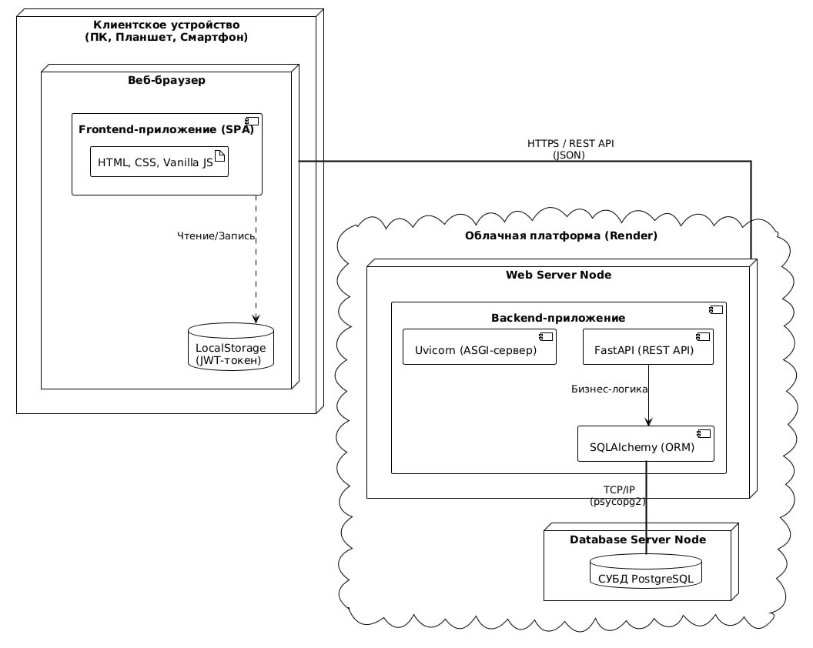
АРХИТЕКТУРА РАЗВЕРТЫВАНИЯ
Deployment Diagram
Клиентская часть (SPA) взаимодействует с сервером через HTTPS / REST API.
Серверная часть развернута в облаке Render, используя:
Uvicorn
FastAPI
Database Server (PostgreSQL)

Slide 6
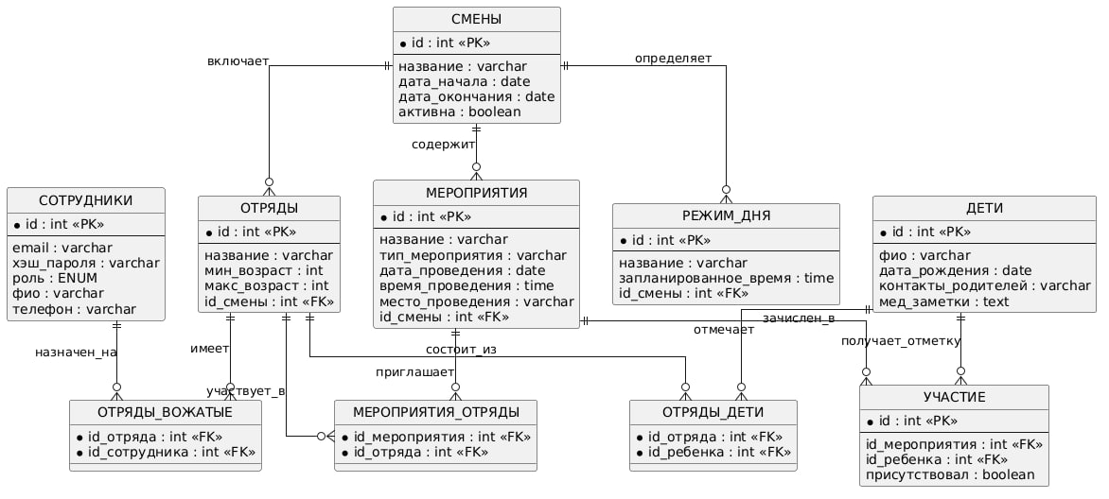
СТРУКТУРА БАЗЫ ДАННЫХ
ER-диаграмма
Реляционная модель данных спроектирована для обеспечения целостности информации о лагере.

Slide 7
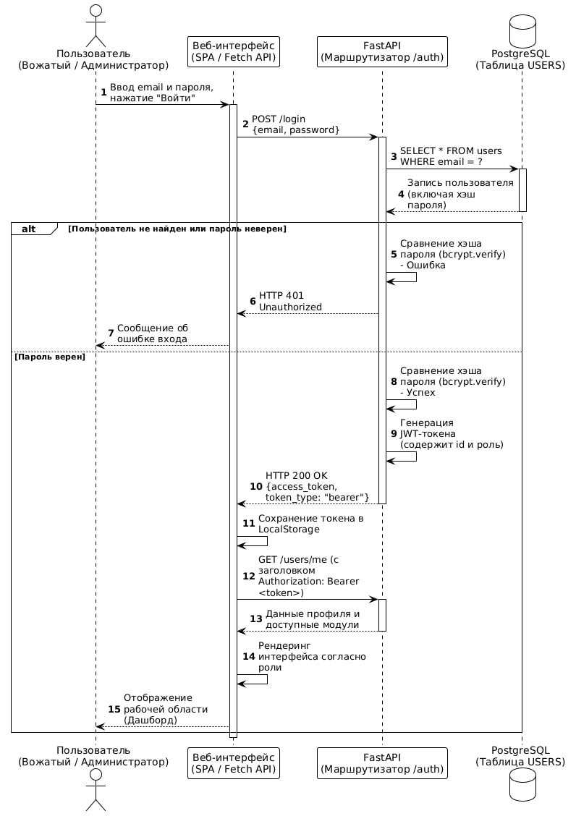

ЛОГИКА АВТОРИЗАЦИИ
Sequence Diagram (Auth)
Процесс входа в систему реализован через JWT-токены:
Передача Email и пароля через POST-запрос.
Валидация пользователя в PostgreSQL.
Генерация и возврат Bearer-токена.
Сохранение токена в LocalStorage браузера.

Slide 8



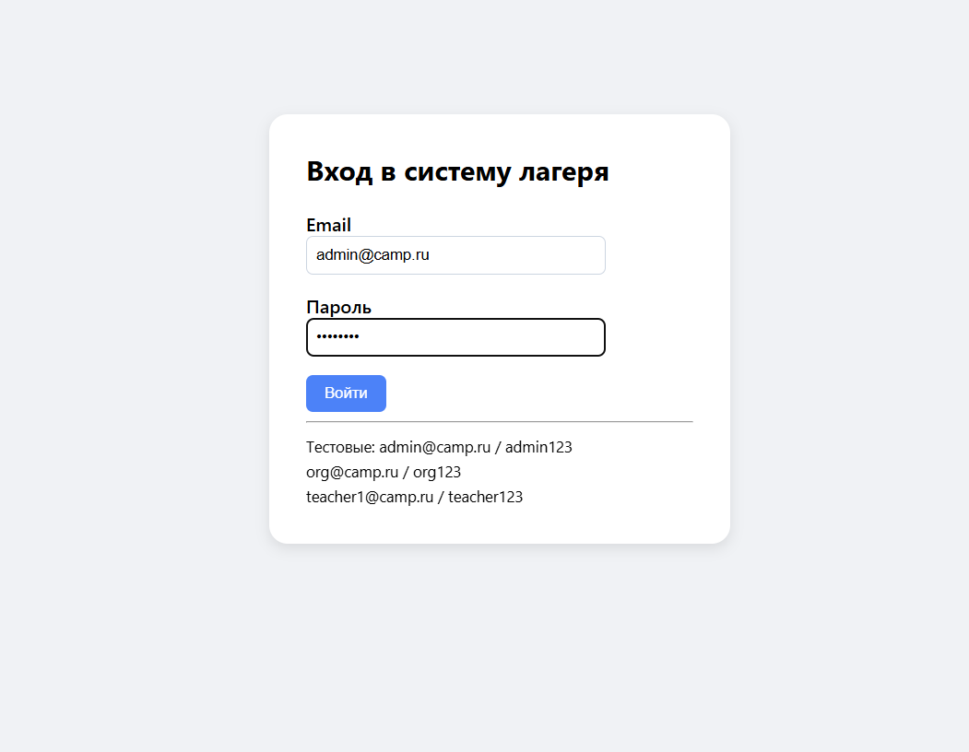
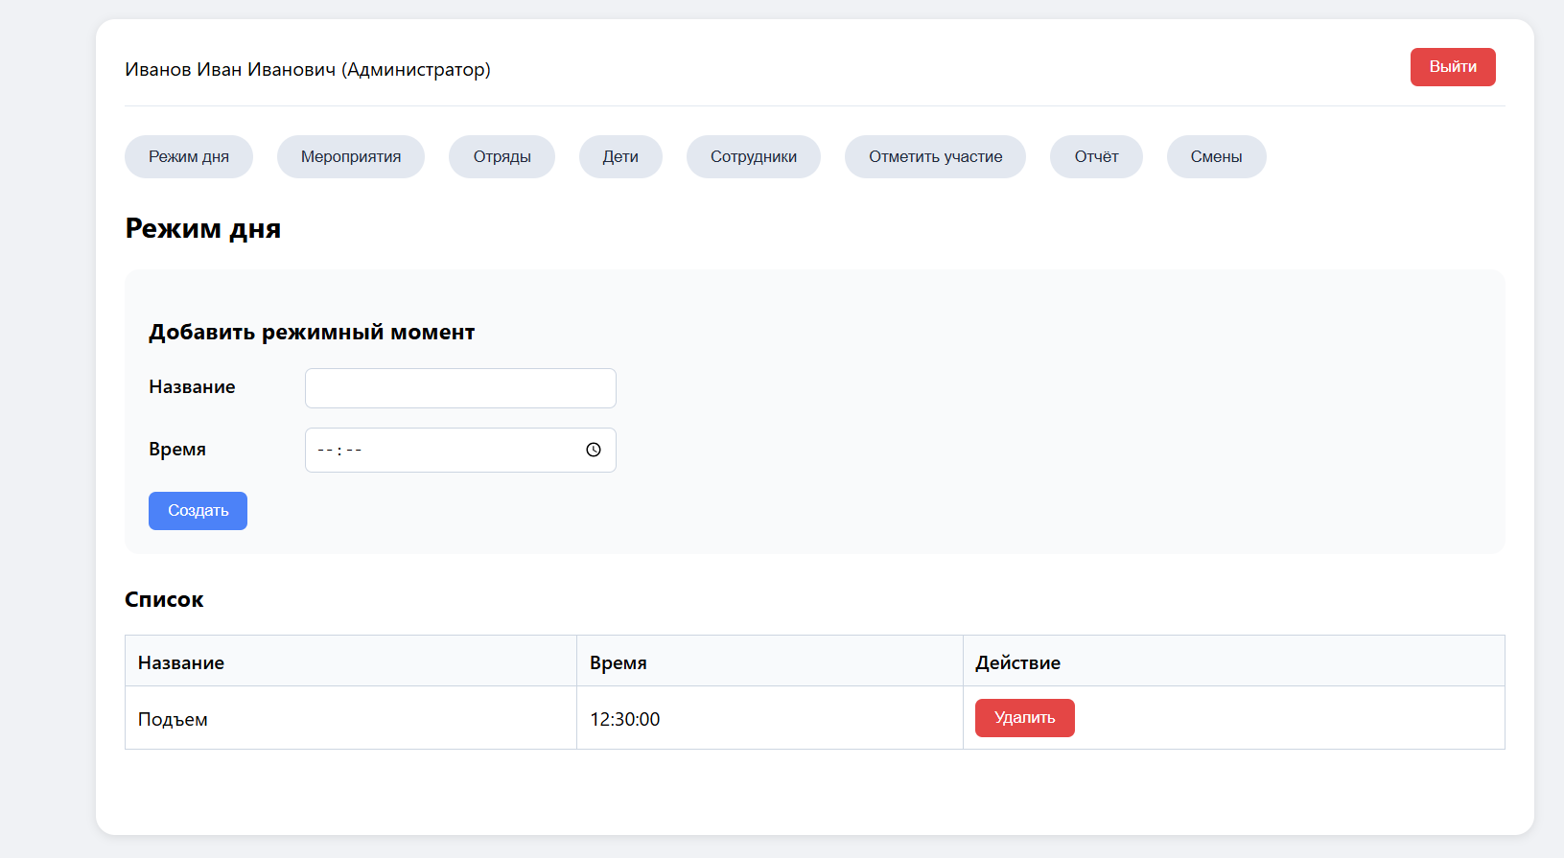
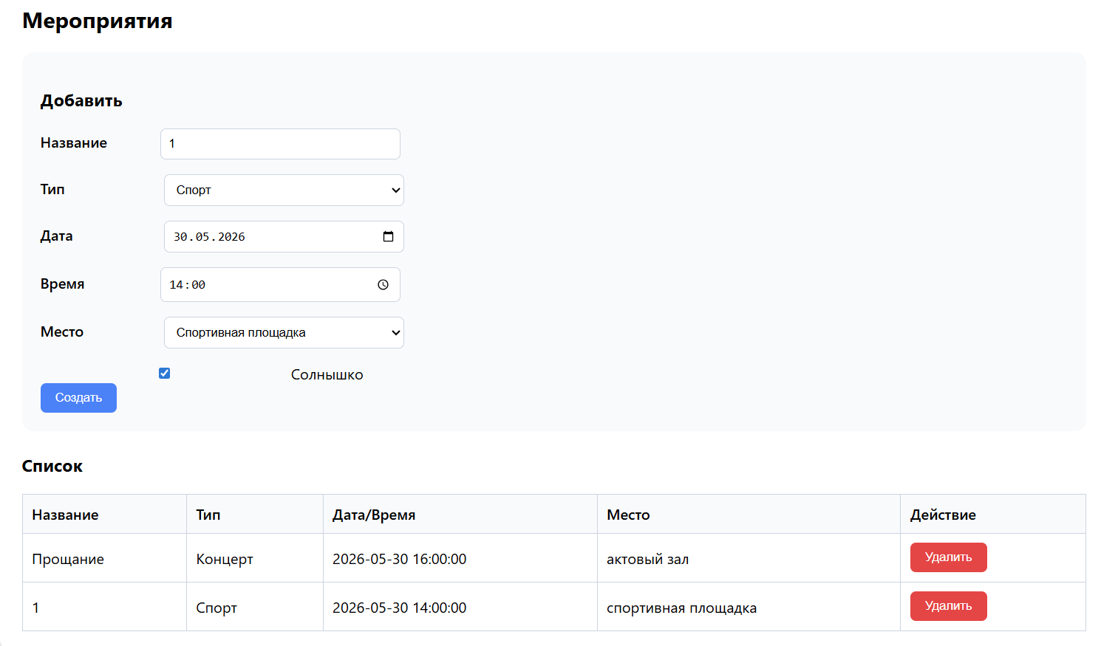
ИНТЕРФЕЙС СИСТЕМЫ
Форма входа
Режим дня
Управление мероприятиями

Slide 9
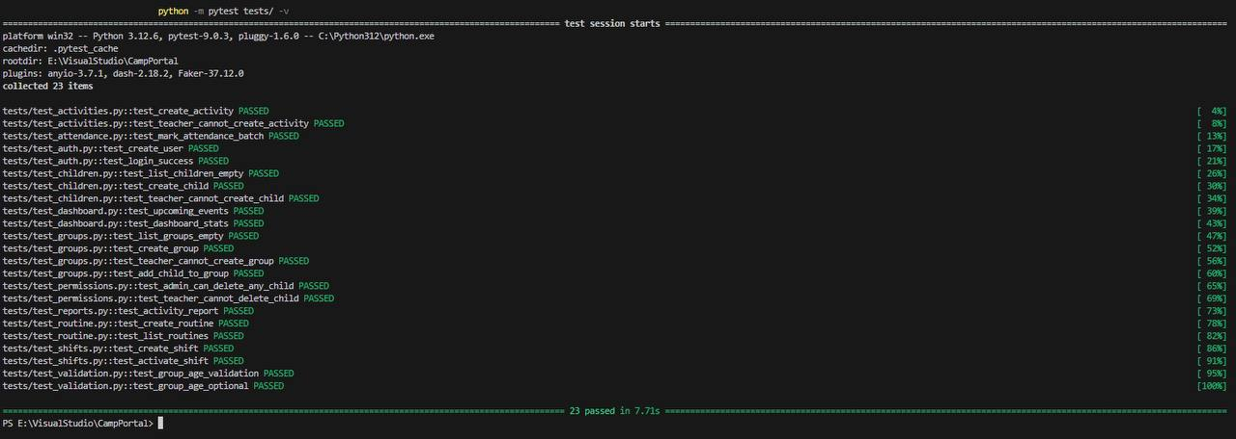

ТЕСТИРОВАНИЕ И КАЧЕСТВО
Результаты тестирования
Надежность системы подтверждена автоматизированными тестами:
Фреймворк: Pytest.
Всего тестов: 23.
Статус: PASSED (100%).
Время выполнения: ~7.71 сек.

Slide 10
Спасибо за внимание!

